Slide 1
ceNTROS EDUCATIVOS COMO ORGANIZACIONES DIGITALMENTE COMPETENTES
Marta Reina Herrera
7 de junio 2018

Slide 2
El 96% de los jóvenes de entre 16 y 24 años de la UE son usuarios habituales de internet.
Menos de la mitad de los niños se encuentran en escuelas altamente equipadas digitalmente
20-25% son enseñados y apoyados por docentes cómodos en el entorno digital.
Fuente: Debating Europe

Slide 3
REFLEXIONES
El uso de internet no es sinónimo de competencia digital.
Consecuencias y problemáticas derivadas de que los alumnos accedan a la red sin una guía parental ni docente, TECNOADICCIONES, CIBERBULLING, SEXTING, entre otros. Aspectos que inciden de manera importante en el día a día en las aulas y en la convivencia en los centros.
Incorporar la formación en ciudadanía digital como parte vital de la formación del alumnado, asumiendo la alfabetización digital como una nueva obligación docente ineludible.
El alumnado sólo puede adquirir los conocimientos básicos sobre ciudadanía digital ejerciendo la misma.

Slide 4
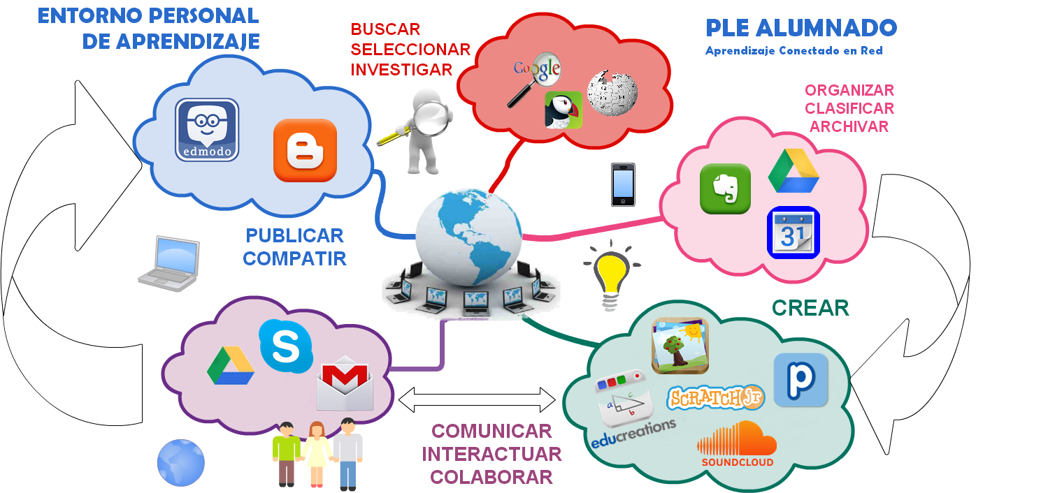

Slide 5
1985 Proyecto ATENEA
TIC EDUCATIVAS EN ESPAÑA
Modelo de implantación instrumental (ordenadores, mejora de conectividad...)
1995
ALDEA DIGITAL
Enorme inversión en infraestructuras para la reproducción de contenidos ( repositorio de recursos, Plataforma eLearning…)
2000 INTERNET EN EL
AULA
Resultados mixtos. No se aprecian mejoras significativas en los procesos de enseñanza- aprendizaje
Propiciando un modelo de innovación tipo isla. Modelo contemplativo.
2009 ESCUELA 2.0
2012 - PLAN DE CULTURA DIGITAL EN LA ESCUELA - 2018
Modelo transformador . Modelo sistémico Modelos no disruptivos. Modelos de colaboración y acompañamiento.
2012
PLAN DE CULTURA
DIGITAL
EN LA ESCUELA
2018
Invisibilidad de las TIC basado en un modelo de integración transformador y no sustitutivo( TPAK, SAMR)

Slide 6
Competencia Digital ALUMNADO
ORGANIZACIÓN
EDUCATIVA
DIGITALMENTE
COMPETENTE
DIGCOMPORG
COMPETENCIA
DIGITAL
DOCENTE
DESARROLLO
COMPETENCIA
DIGITAL DEL
ALUMNADO
DIGCOMP 2.0
Competencia Digital DOCENTE
CDD
Centros Digitalmente
Competentes
DIGCOMPEDU

Slide 7
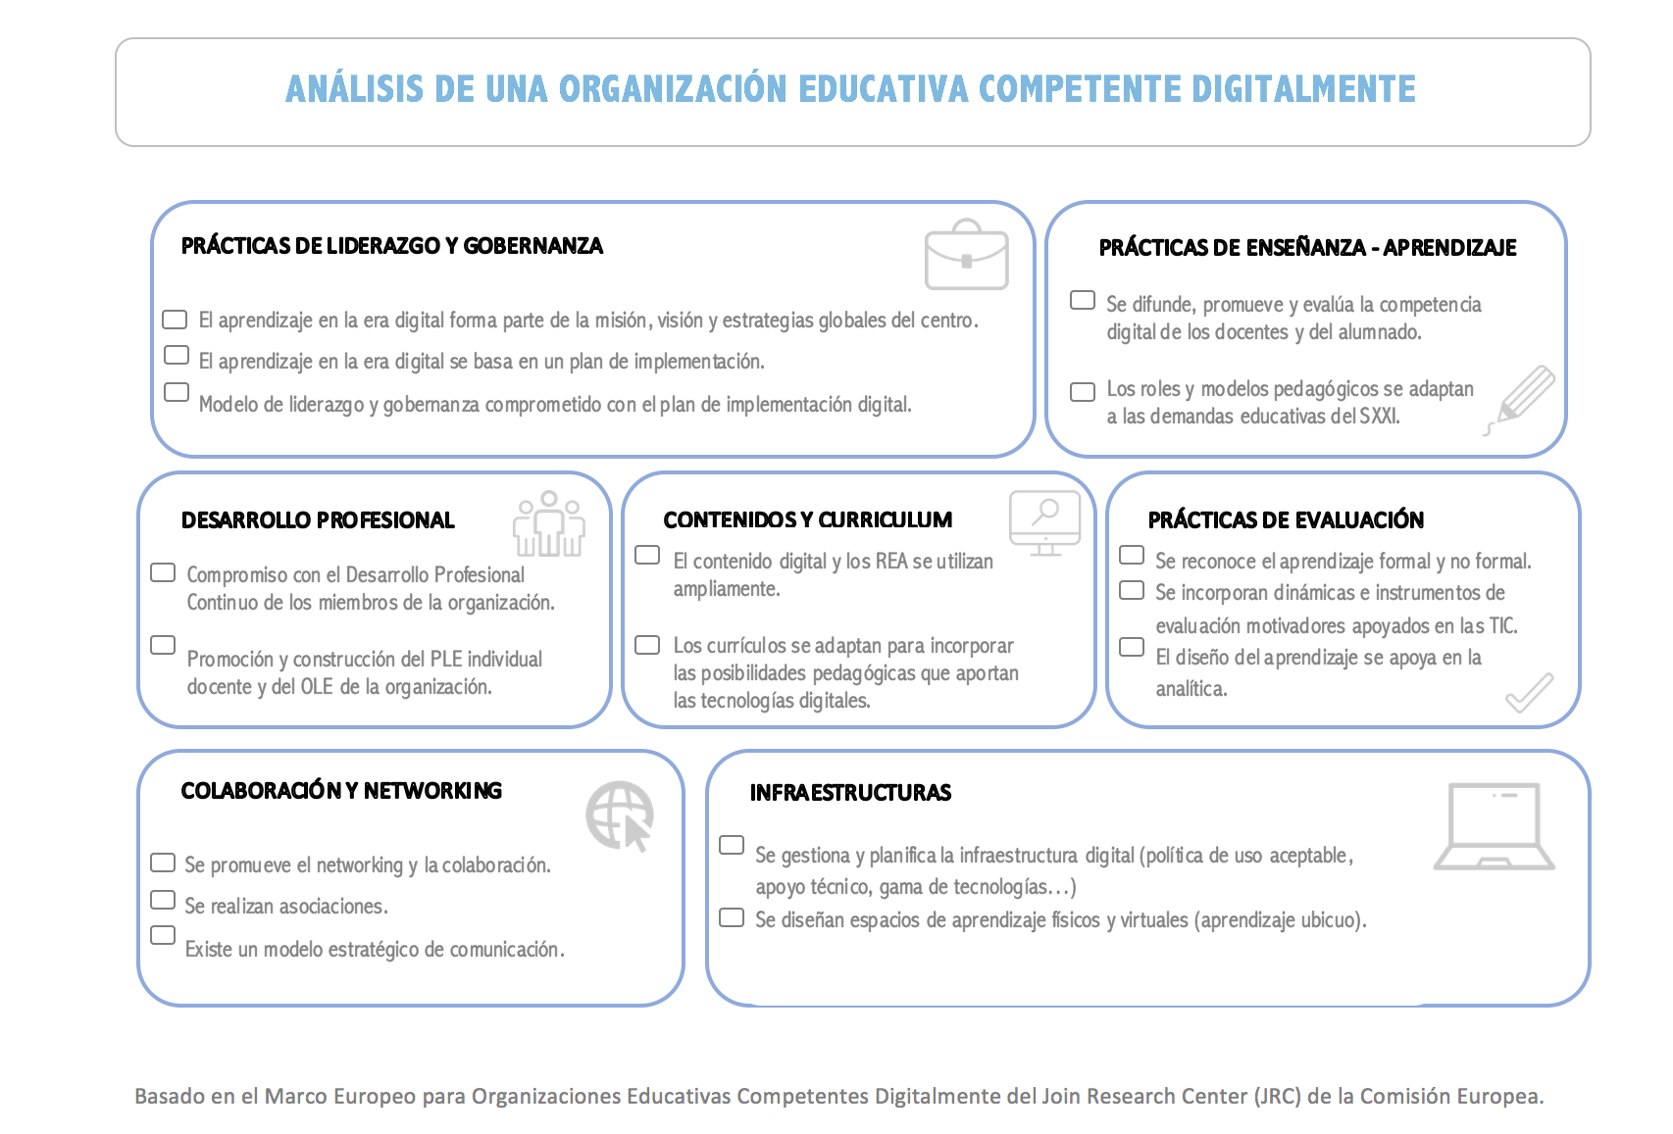
CENTROS
EDUCATIVOS
DIGITALMENTE
COMPETENTES

Slide 8
Gracias por vuestra atención
Marta Reina Herrera
7 de junio 2018

